Slide 1
Stream API
백엔드 면접 대비 CS스터디
오류 지적 환영
20211105 박예진

Slide 2


Slide 3
Stream API?
JDK8부터 제공되는 Java를 이용해
함수형 프로그래밍을 할 수 있게 하는 API중 하나!
다양한 데이터 소스를 표준화된 방법으로 다룬다.
(+) Collection F/W
list
set
map
Notes:
collection F/W는 사용 방법이 통일되어있지 않다.
[list, set, map]
그래서 stream api에서 진정한 표준화를 이루었다고 말할 수 있다!

Slide 4
Collection
list
set
map
Array
Stream
중간 연산
최종 연산

Slide 5
ArrayList
List<String> list = new ArrayList<String>();
Stream으로 변환
Stream<String> stream = list.stream();
중간 연산
최종 연산
stream.distinct().sorted().forEach(System.out::println);
Notes:
중간연산은 모두 strea타입을 리턴하기때문에 체인형식으로 작성 가능!

Slide 6
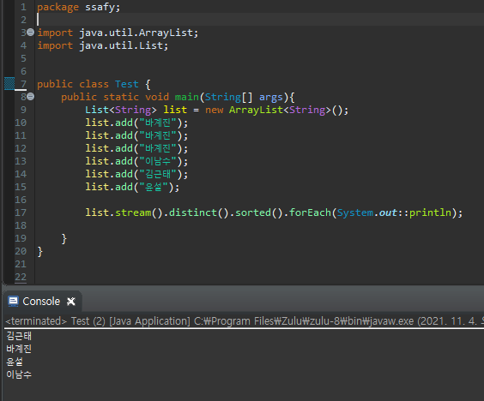
Notes:
중간연산은 모두 strea타입을 리턴하기때문에 체인형식으로 작성 가능!

Slide 7
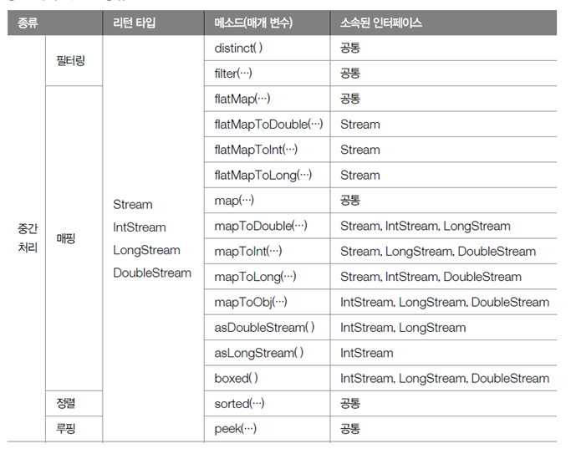
중간 처리 메소드 종류
Notes:
https://freedata.tistory.com/12

Slide 8
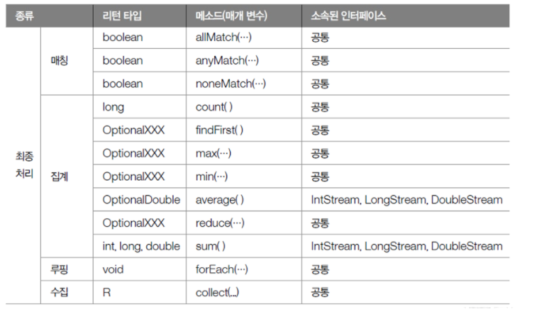
최종 처리 메소드 종류
Notes:
https://freedata.tistory.com/12

Slide 9
특징
원본 데이터 유지
일회용
내부 작업
지연된 연산
병렬 스트림

Slide 10
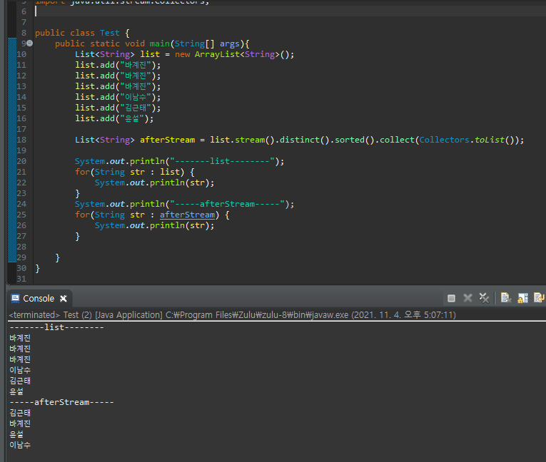
원본데이터 유지

Slide 11
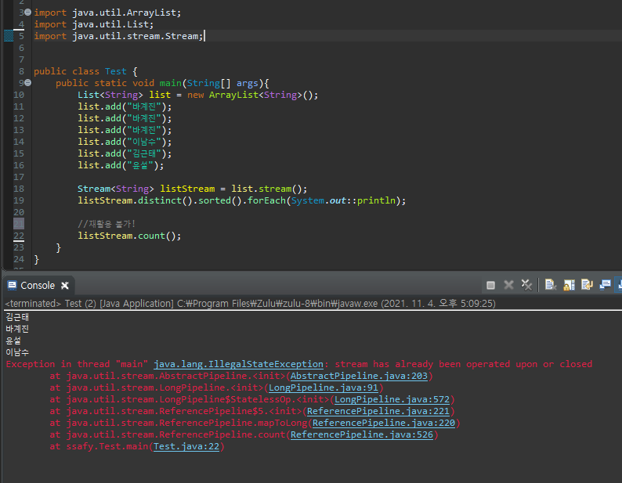
일회용

Slide 12
내부 작업
collection F/W
List<String> list;
for(String str : list){
System.out.println(str);
}
Notes:
Collection F/W은 반대로 외부 작업을 수행한다!

Slide 13
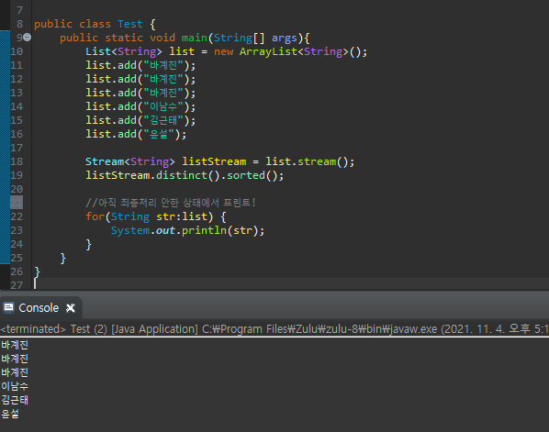
지연된 연산

Slide 14
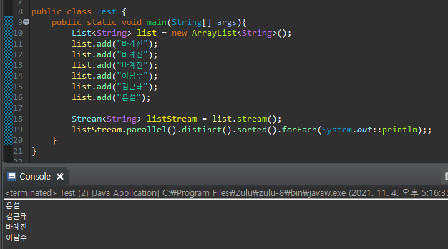
병렬처리

Slide 15
추가적으로..

Slide 16
ArrayList
List<String> list = new ArrayList<String>();
Stream으로 변환
Stream<String> stream = list.stream();
중간 연산
최종 연산
stream.distinct().sorted().forEach(System.out::println);
ClassName::MethodName
Stream.class

Slide 17
Functional Interface?
1개의 추상메소드를 가지는 인터페이스
Notes:
default method, static method는 있어도 상관음슴.

Slide 18
Functional Interface 예시
자바에서 제공하는 함수형 인터페이스
@FunctionalInterface
public interface Predicate<T> {
boolean test(T t);
}
@FunctionalInterface
public interface Consumer<T> {
void accept(T t);
}
람다식 가능!
@FunctionalInterface
public interface Supplier<T> {
T get();
}
직접 만든 함수형 인터페이스
@FunctionalInterface
interface Calculater {
int calculate(int a,int b);
}
@FunctionalInterface
public interface Function<T, R> {
R apply(T t);
}
Notes:
Predicate 는 인자 하나를 받아서 boolean 타입을 리턴합니다.
람다식으로는 T -> boolean 로 표현합니다.
Consumer 는 인자 하나를 받고 아무것도 리턴하지 않습니다.
람다식으로는 T -> void 로 표현합니다.
소비자라는 이름에 걸맞게 무언가 (인자) 를 받아서 소비만 하고 끝낸다고 생각하면 됩니다.
Supplier 는 아무런 인자를 받지 않고 T 타입의 객체를 리턴합니다.
람다식으로는 () -> T 로 표현합니다.
공급자라는 이름처럼 아무것도 받지 않고 특정 객체를 리턴합니다.
Function 은 T 타입 인자를 받아서 R 타입을 리턴합니다.
람다식으로는 T -> R 로 표현합니다.
수학식에서의 함수처럼 특정 값을 받아서 다른 값으로 반환해줍니다.

Slide 19
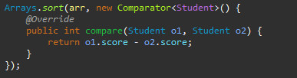
Lambda?
익명 함수의 일종으로 불필요한 코드를 줄이고 가독성을 높여줌!

Slide 20
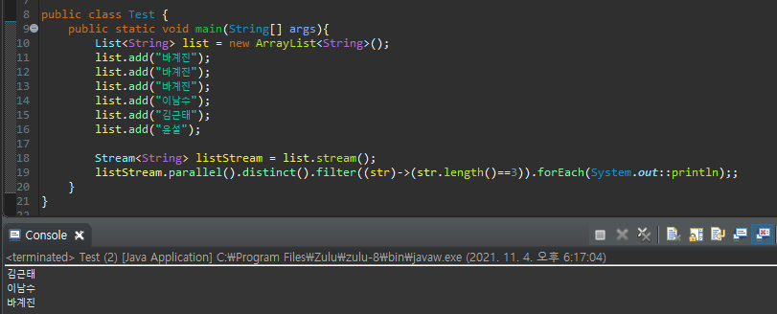
Stream.class(중간 처리 메서드)

Slide 21
끄읕

